Slide 1
通讯费用管理系统
开发：信息与流程管理部

Slide 2

项目背景
系统特点
功能介绍
操作流程
系统展示
效果对比

Slide 3

一、项目背景
目前信息与流程管理部硬件组采取人工方式进行通讯费用报表的工作，存在工作效率低下，人为操作失误和难以排查错误等问题，严重影响工作的准确性和效率。为了提高工作效率，减小人为失误，以软件自动处理代替人工处理，现开发通讯费用管理系统。

Slide 4
二、系统特点
使用
简单便捷
方法多样
结果可见
数据
精确调整
多种查询
历史数据
管理
权限细分
角色定制
快速分配

Slide 5

三、功能介绍
基本功能模块
上传源数据
上传、选择最终模版
导出数据与文件
高级功能模块
数据编辑
上传模板管理
系统管理模块
用户管理
角色管理
个人基本信息管理

Slide 6
四、操作流程
上传源数据
处理数据
下载文件
01
02
03
04
05
06
登录
上传最终模版或选择最终模版
生成文件

Slide 7

五、系统展示
基本功能模块界面展示
高级功能模块界面展示
系统管理模块界面展示

Slide 8
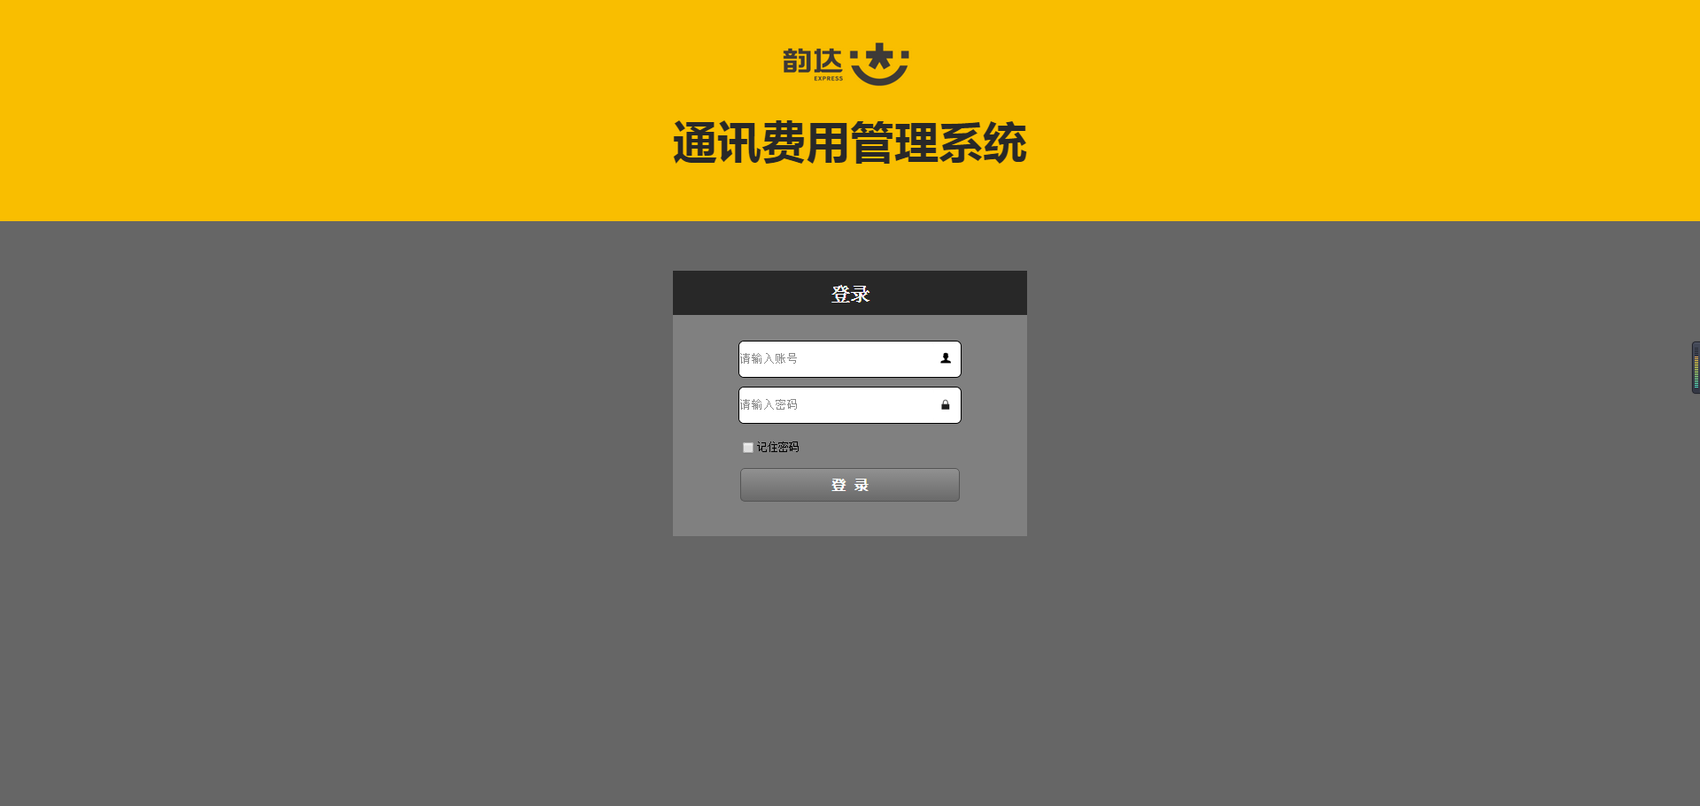
1、用户登录
网址：http://172.16.1.241:8080/TransExc/

Slide 9
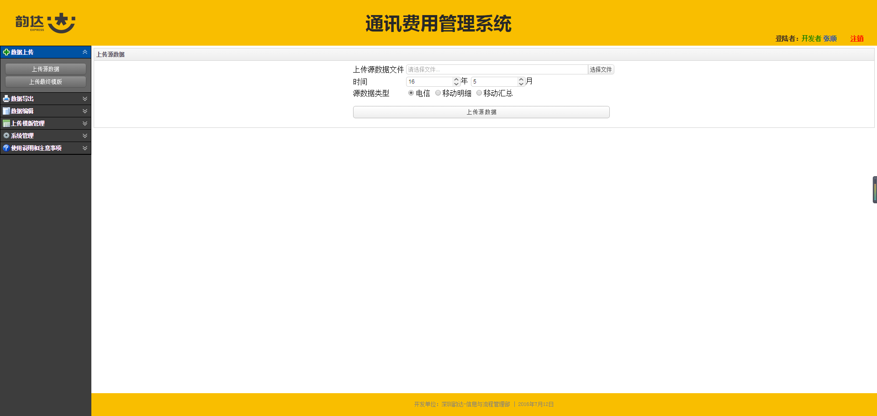
2、上传源数据
1
2
3
4
5
1，点击左侧导航栏的[上传源数据]
2，选择源数据文件
3，输入时间
4，选择类型
5，点击[上传源数据]
依次上传所有的源数据文件，注意时间必须保持一致。

Slide 10
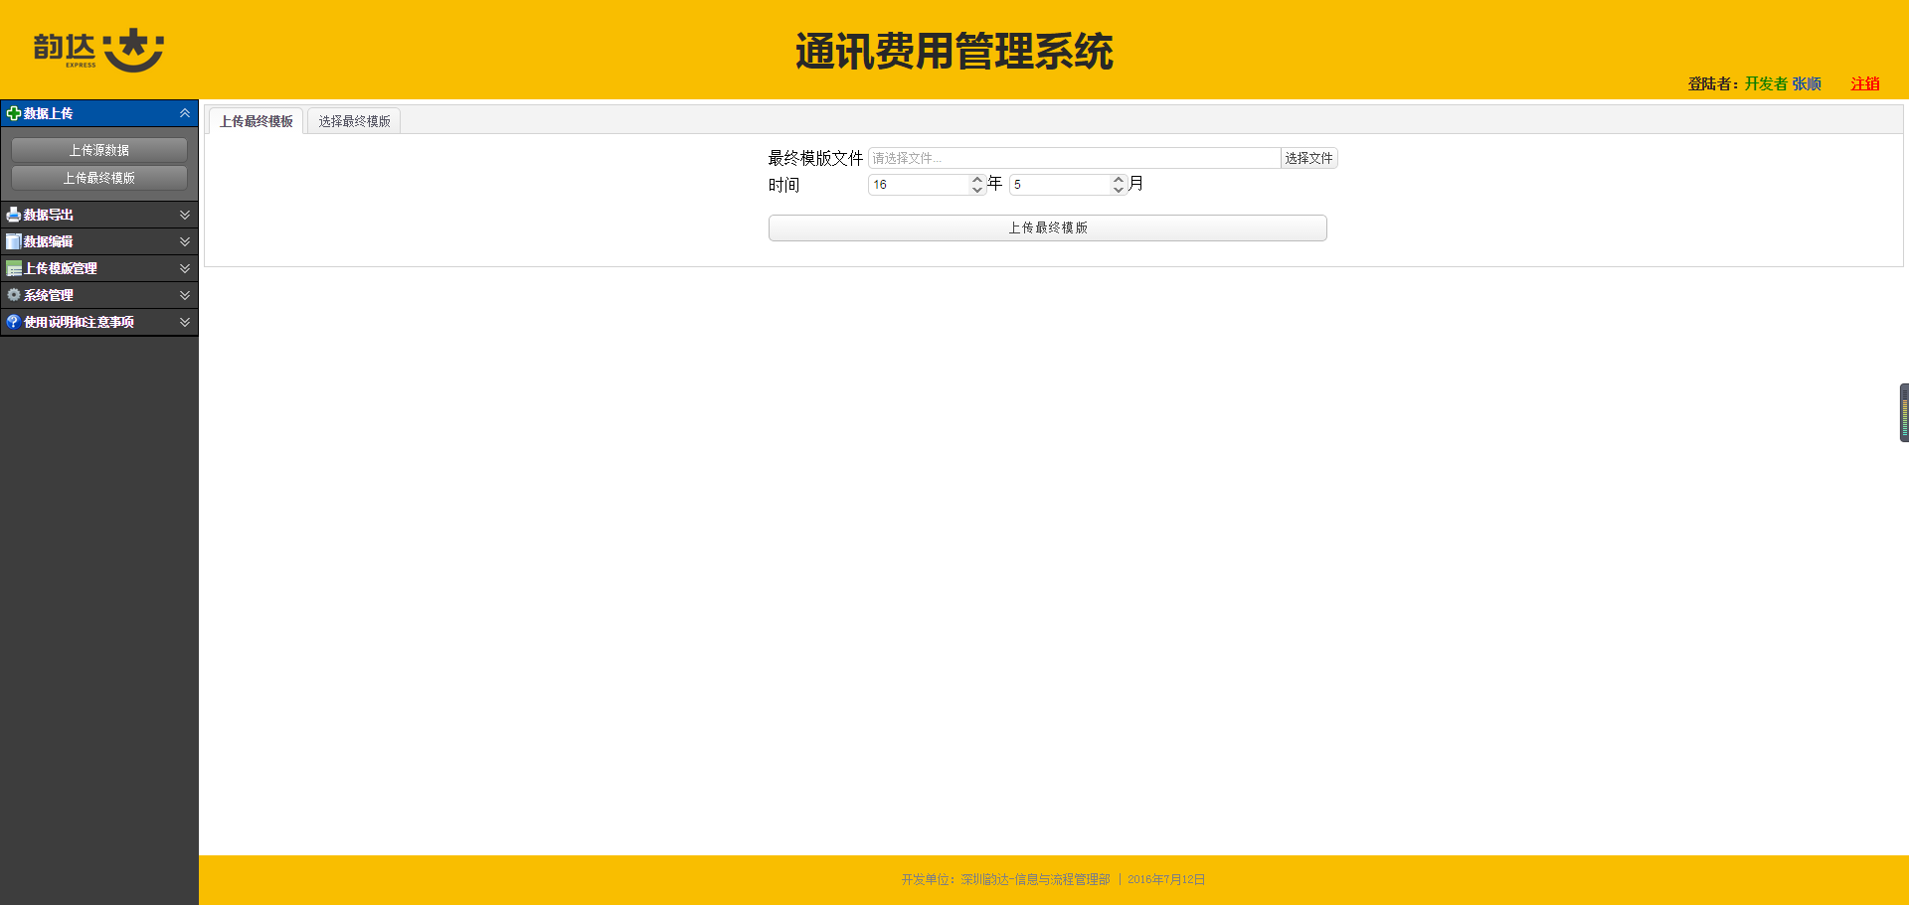
3、上传最终模版
2
1
3
4
5
1，点击左侧导航栏的[上传最终模版]
2，点击选项卡的[上传最终模版]
3，选择模版文件
4，输入时间
5，点击[上传最终模版]
注意时间必须上传源数据的时间保持一致。

Slide 11

4、选择最终模版
2
3
1
4
5
1，点击左侧导航栏的[上传最终模版]
2，点击选项卡的[选择最终模版]
3，在下拉列表里选择一个模版
4，输入时间
5，点击[确定选择]
注意时间必须上传源数据的时间保持一致。

Slide 12
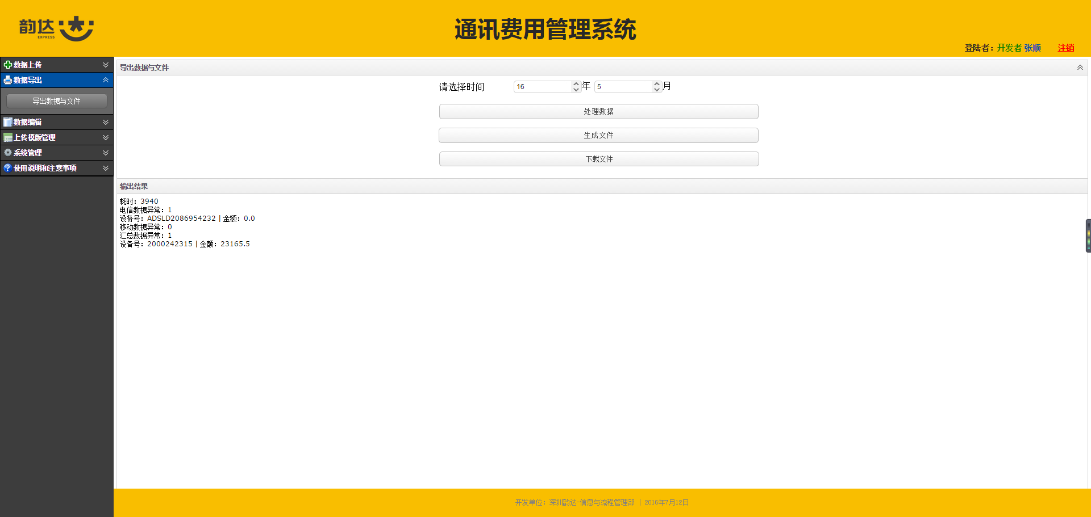
5、导出数据与文件
1
3
2
4
5
6
1，点击左侧导航栏的[数据导出]，展开菜单。
2，点击[导出数据与文件]
3，输入时间，注意时间要和上传的时间保持一致。
4，点击[处理数据]，输出结果栏里会显示处理结果。
5，点击[生成文件]
6，点击[下载文件]可以下载生成的文件
输出结果栏
输出结果显示的是数据处理时发生异常的数据，一般情况下是处理失败。
比如：图中的结果的意思是电信和移动汇总表各有一条数据，可以通过显示的设备号进行查询。

Slide 13
五、系统展示
基本功能模块界面展示
高级功能模块界面展示
系统管理模块界面展示

Slide 14
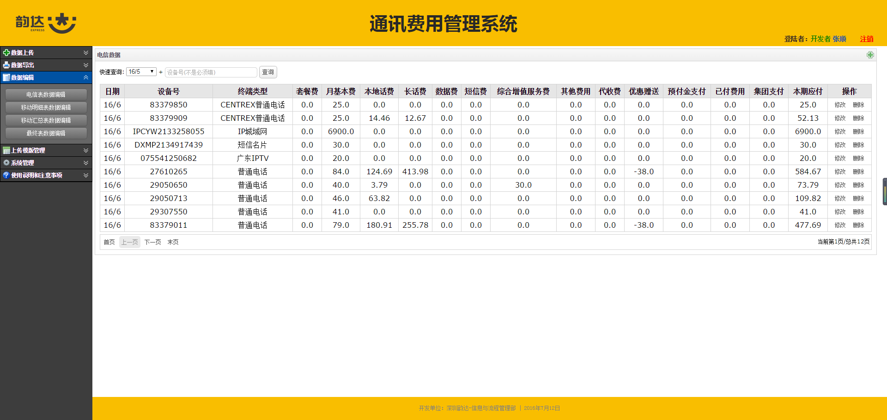
1、数据编辑-查看详细数据
1
3
4
2
5
1，点击左侧导航栏的[数据编辑]，展开菜单。
2，点击[电信表数据编辑]
3，这里是快速查询功能，可以查询某一时间的数据，也可以通过设备号查询具体的数据。
4，这里是添加数据按钮，点击可以打开添加数据窗口。
5，这里是修改和删除功能，点击[修改]可以打开修改数据窗口，点击[删除]可以删除该条数据。
因为其他表的数据编辑功能和界面都和电信表数据编辑一样，只是数据不一样而已，所以只讲解电信表数据编辑。

Slide 15
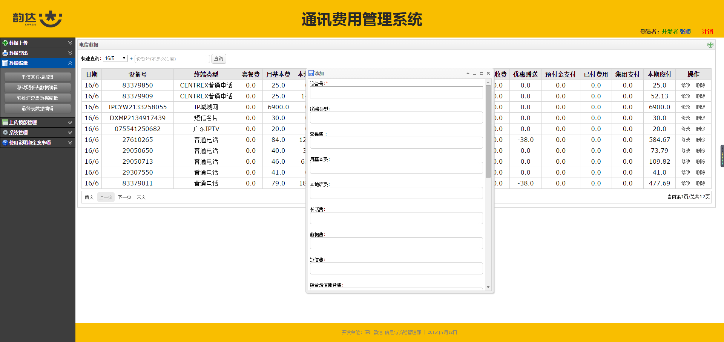
2、数据编辑-手动添加数据
1
2
添加数据窗口
1，点击添加按钮打开添加数据窗口
2，在添加数据窗口输入数据，点击[确认]完成添加。
注意：带*是必填项

Slide 16

3、数据编辑-手动修改数据
1
2
修改数据窗口
1，点击修改打开修改数据窗口
2，在修改数据窗口输入数据，点击[确认]完成修改。
注意：带*是必填项，必填项为系统自动获取，不可编辑。

Slide 17
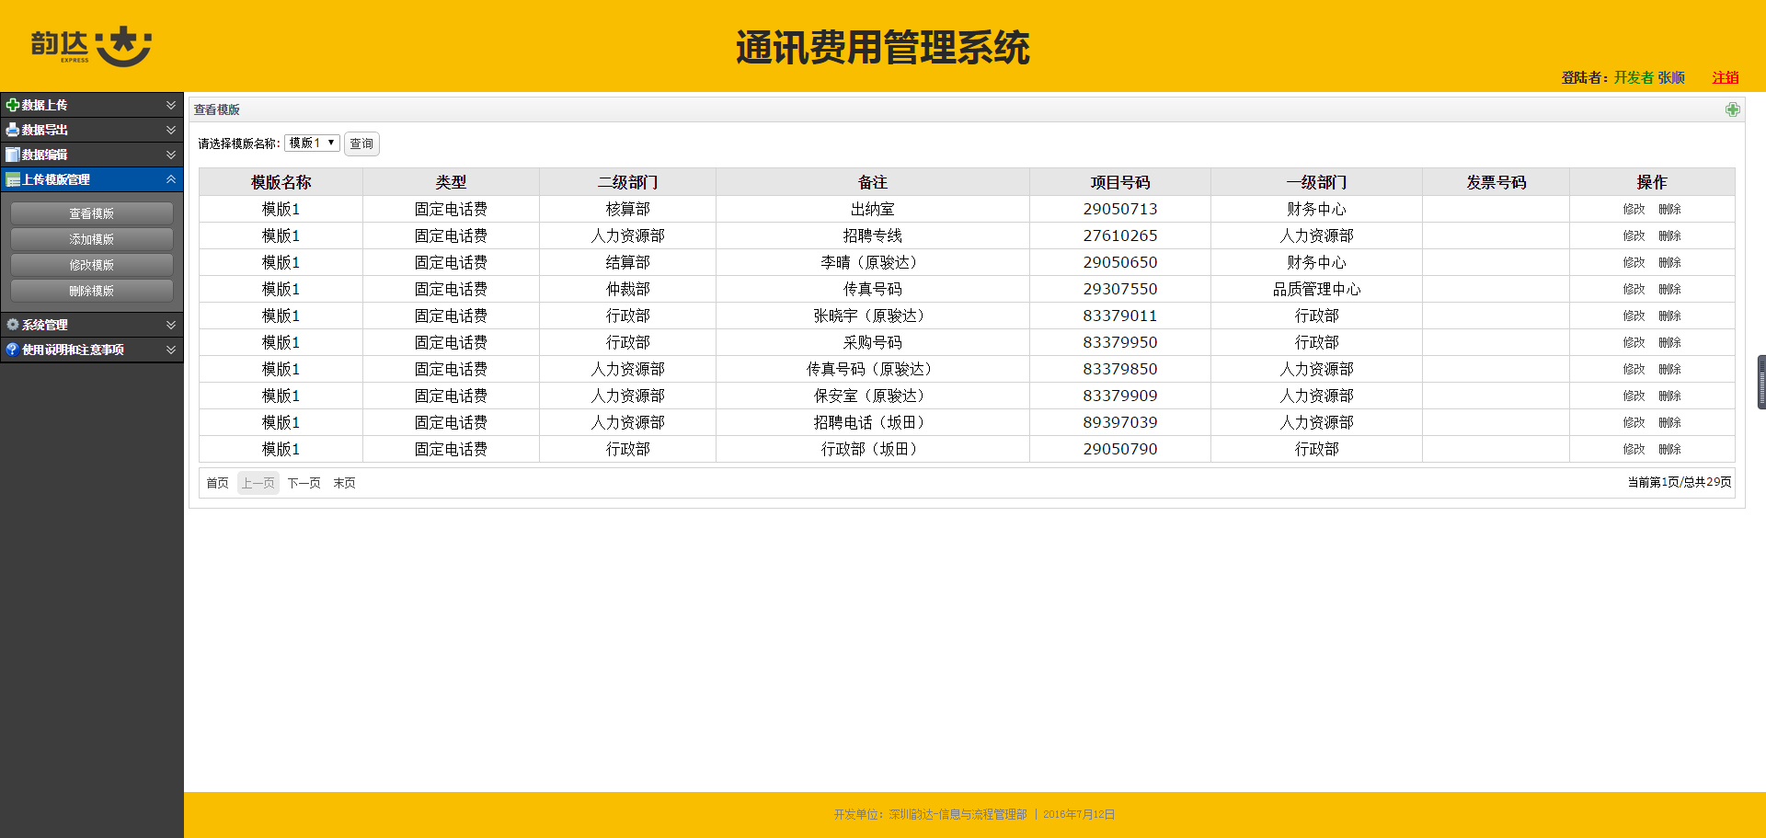
4、上传模版管理-查看模版
3
1
4
2
5
1，点击左侧导航栏的[上传模板管理]，展开菜单。
2，点击[查看模板]
3，这里是查询功能，可以查询某一模版的数据。
4，这里是添加数据按钮，点击可以打开添加数据窗口。
5，这里是修改和删除功能，点击[修改]可以打开修改数据窗口，点击[删除]可以删除该条数据。

Slide 18
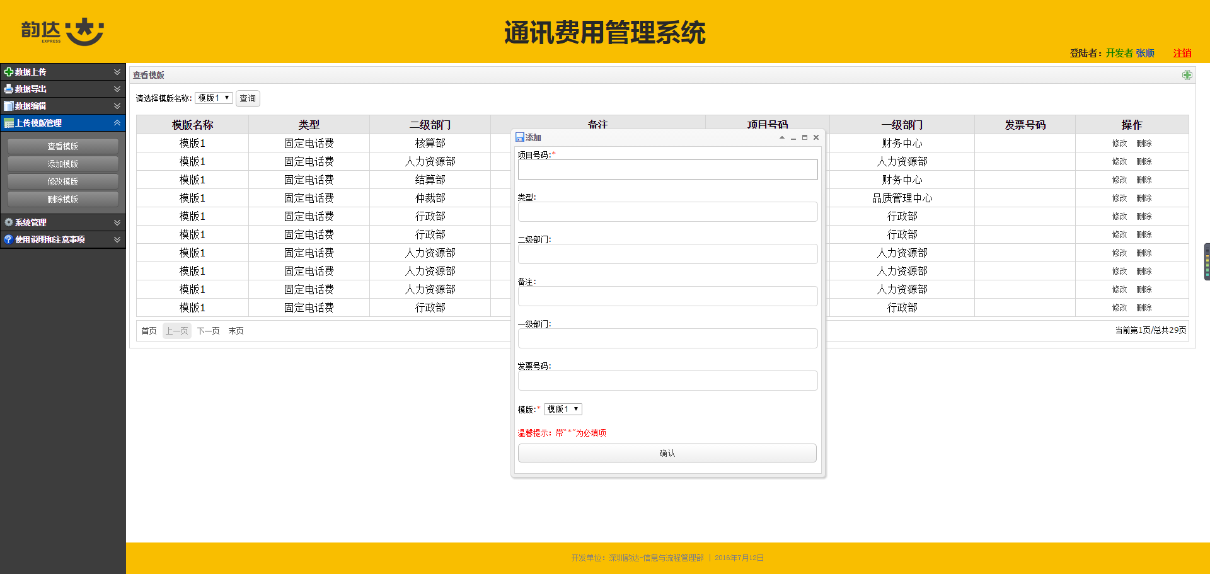
5、上传模版管理-添加模版数据
1
2
添加数据窗口
1，点击添加按钮打开添加数据窗口
2，在添加数据窗口输入数据，点击[确认]完成添加一条模版数据。
注意：带*是必填项

Slide 19

6、上传模版管理-修改模版数据
1
2
修改数据窗口
1，点击修改打开修改数据窗口
2，在修改数据窗口输入数据，点击[确认]完成修改。
注意：带*是必填项，必填项为系统自动获取，不可编辑。

Slide 20
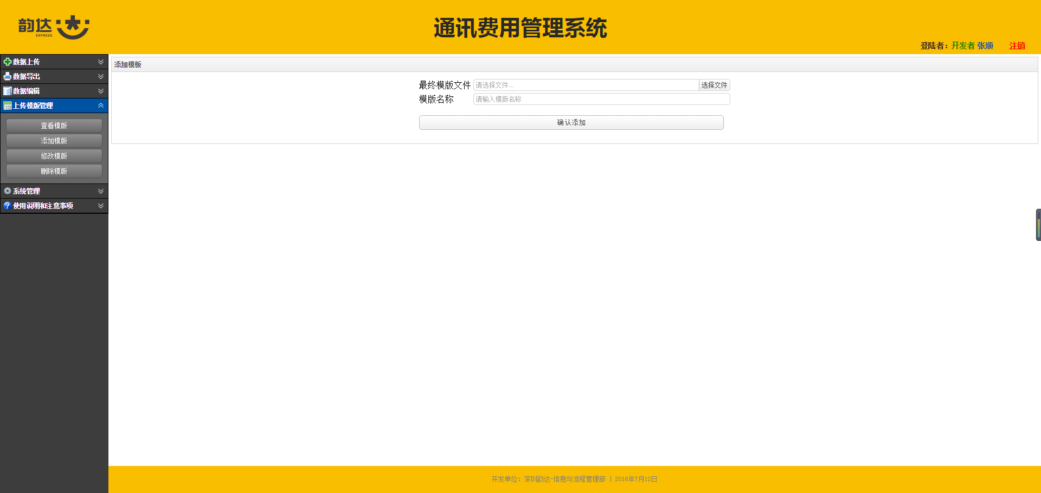
7、上传模版管理-添加模版
1
4
3
5
2
1，点击左侧导航栏的[上传模版管理]，展开菜单。
2，点击[添加模版]。
3，选择模版文件。
4，输入模版名称。
5，点击[确认添加]完成模板添加。

Slide 21

8、上传模版管理-修改模版
1
3
4
5
2
1，点击左侧导航栏的[上传模版管理]，展开菜单。
2，点击[修改模版]。
3，选择一个模版。
4，输入新的模版名称。
5，点击[确认修改]完成模版名称修改。

Slide 22

9、上传模版管理-删除模版
1
3
4
2
1，点击左侧导航栏的[上传模版管理]，展开菜单。
2，点击[删除模版]。
3，选择一个模版。
4，点击[确认删除]完成模版删除。

Slide 23
五、系统展示
基本功能模块界面展示
高级功能模块界面展示
系统管理模块界面展示

Slide 24
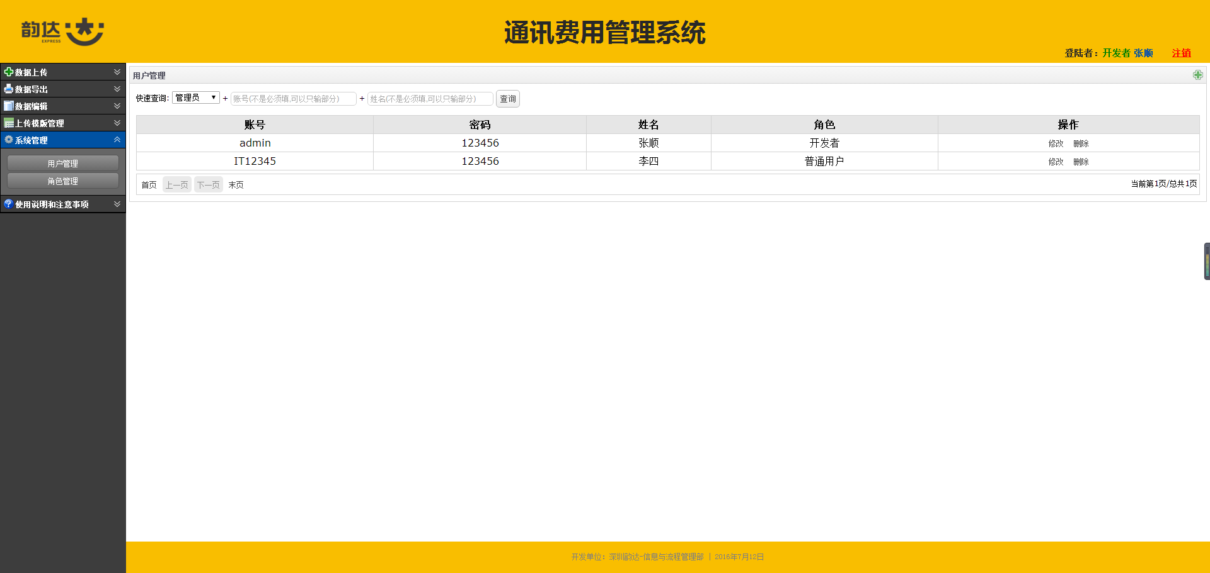
1、用户管理-查看用户信息
3
4
1
5
2
1，点击左侧导航栏的[系统管理]，展开菜单。
2，点击[用户管理]。
3，这里是快速查询功能，可以查询某一角色的用户，也可以按账号和姓名模糊查询。
4，这里是添加功能，点击添加按钮打开添加用户窗口。
5，这里是修改和删除功能，点击[修改]打开修改用户信息界面，点击[删除]删除该用户。

Slide 25
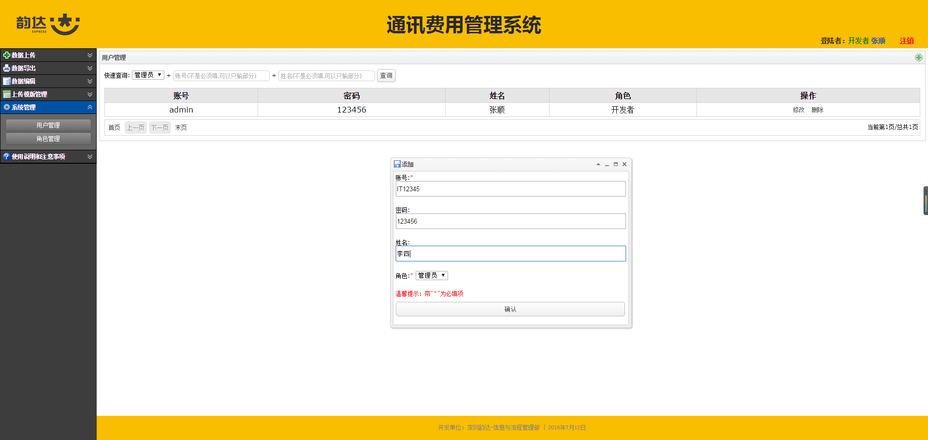
2、用户管理-添加用户
1
1，点击添加按钮打开添加用户窗口。
2，在添加用户窗口输入数据，点击[确认]完成用户添加。
注意：带*是必填项
2
添加用户窗口

Slide 26
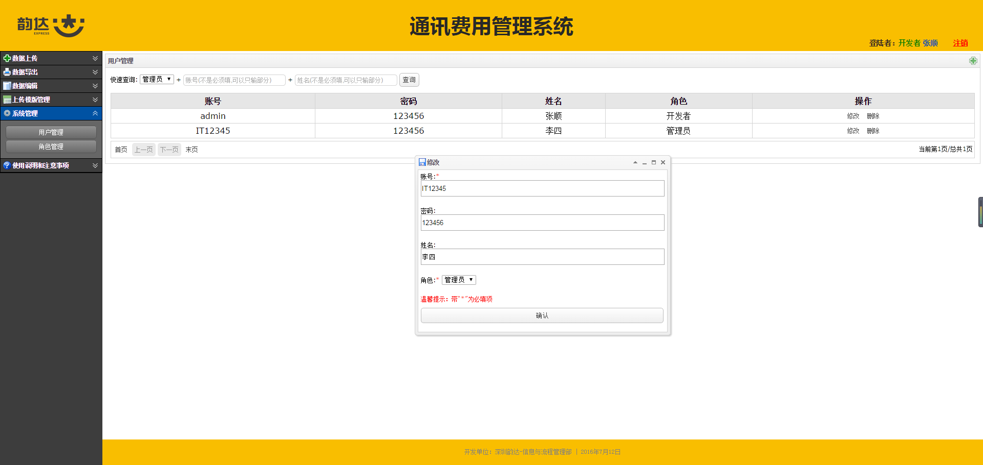
3、用户管理-修改用户
1
1，点击修改打开修改用户窗口。
2，在修改用户窗口输入数据，点击[确认]完成用户修改。
注意：带*是必填项
2
添加用户窗口

Slide 27
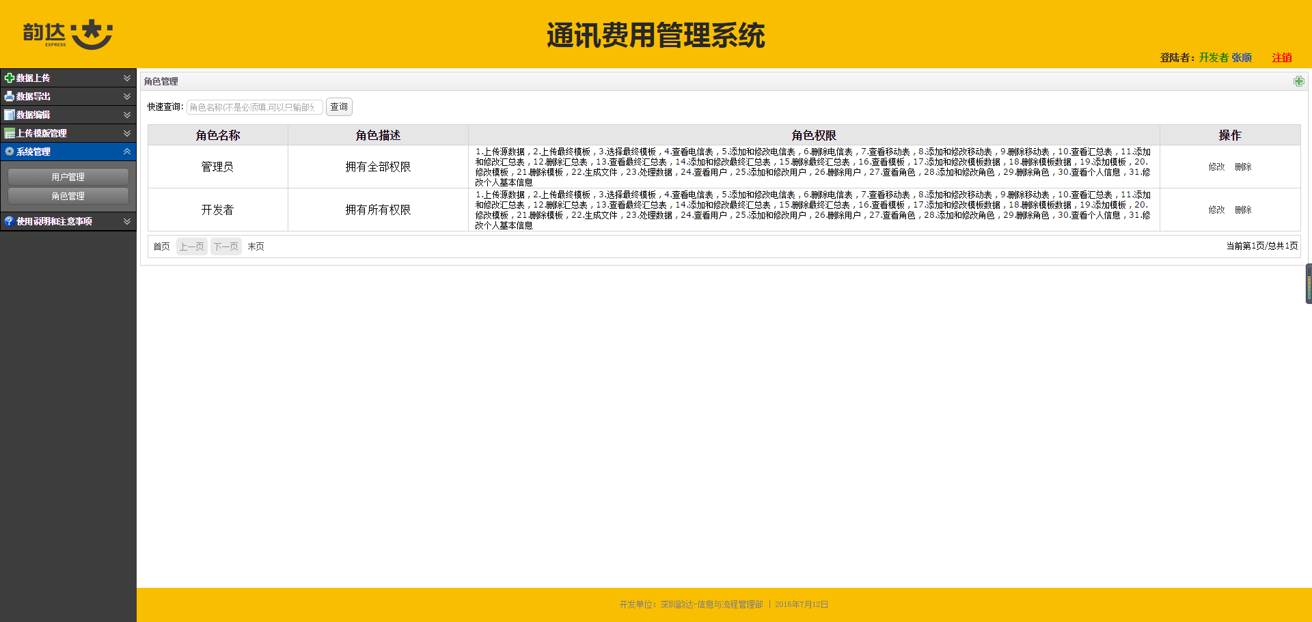
4、角色管理-查看角色信息
3
4
1
5
2
1，点击左侧导航栏的[系统管理]，展开菜单。
2，点击[角色管理]进入角色管理界面。
3，这里是快速查询功能，可以角色名称模糊查询。
4，这里是添加功能，点击添加按钮打开添加角色窗口。
5，这里是修改和删除功能，点击[修改]打开修改角色信息界面，点击[删除]删除该角色。

Slide 28
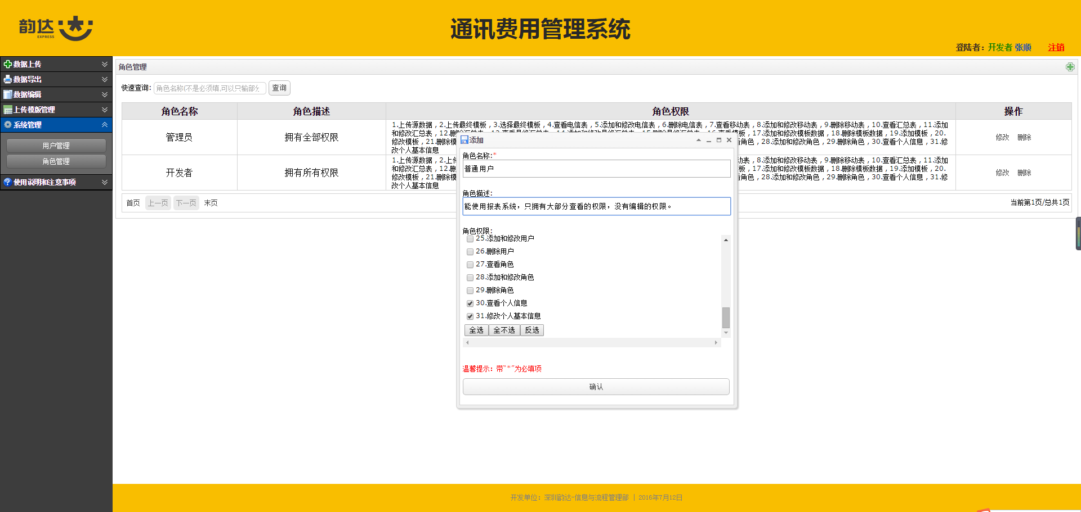
5、角色管理-添加角色
1
1，点击添加按钮打开添加角色窗口。
2，在添加角色窗口输入数据，点击[确认]完成角色添加。
注意：带*是必填项
2
添加角色窗口

Slide 29
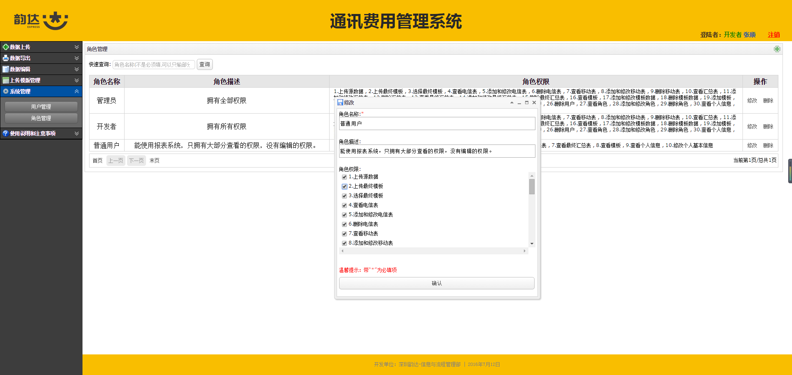
6、角色管理-修改角色
1
1，点击[修改]打开修改角色窗口。
2，在修改角色窗口输入数据，点击[确认]完成角色修改。
注意：带*是必填项
2
修改角色窗口

Slide 30
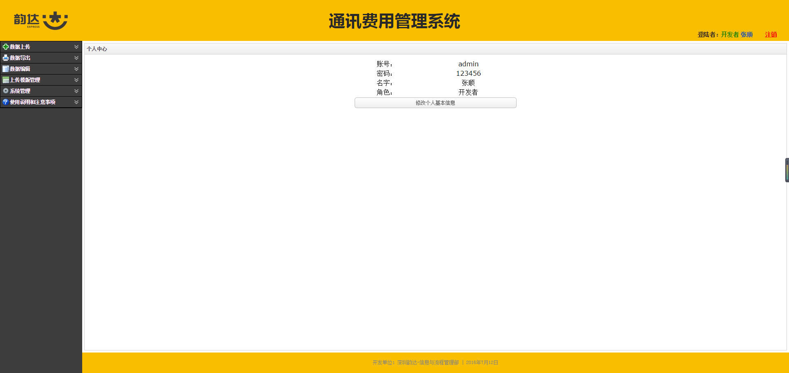
7、查看个人信息
1
2
3
1，点击登录者的用户名进入个人中心界面。
2，这里是用户的基本基本信息。
3，这里是修改个人基本信息功能，点击[修改个人基本信息]会打开修改窗口。

Slide 31
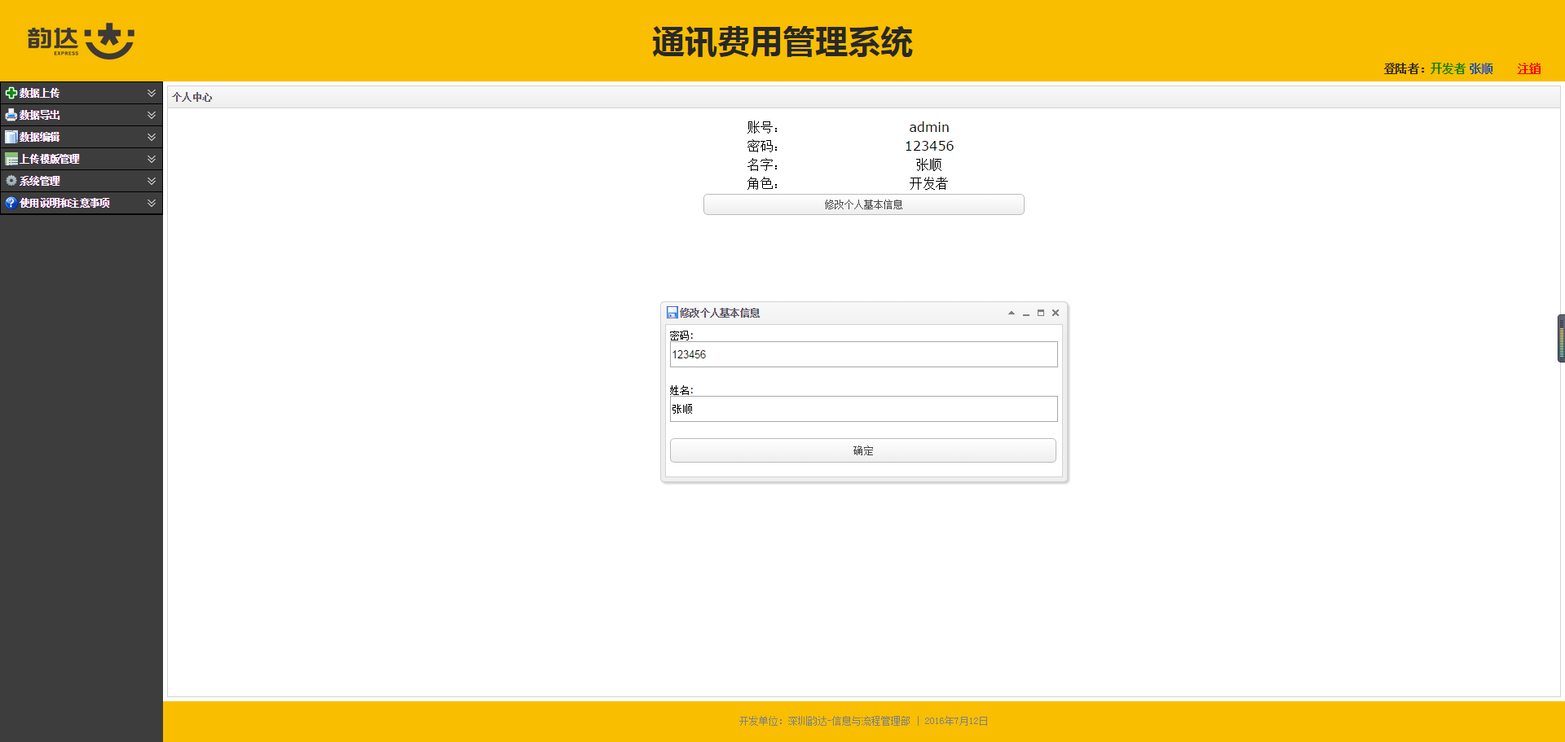
8、修改个人信息
1
1，点击[修改个人基本信息]打开修改窗口。
2，在修改个人基本信息窗口输入数据，点击[确定]完成修改。能修改的信息只有密码和姓名。
2
修改个人基本信息窗口

Slide 32
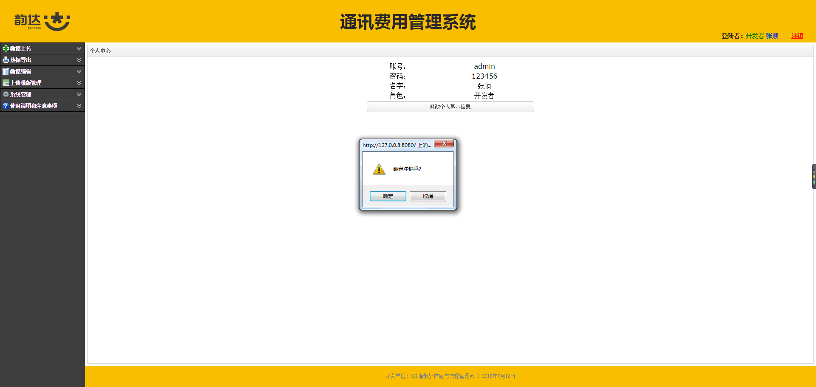
9、注销
1
1，点击[注销]会打开提示窗口。
2，在提示窗口点击[确定]会注销当前账号，点击[取消]会取消注销。
提示窗口
2

Slide 33
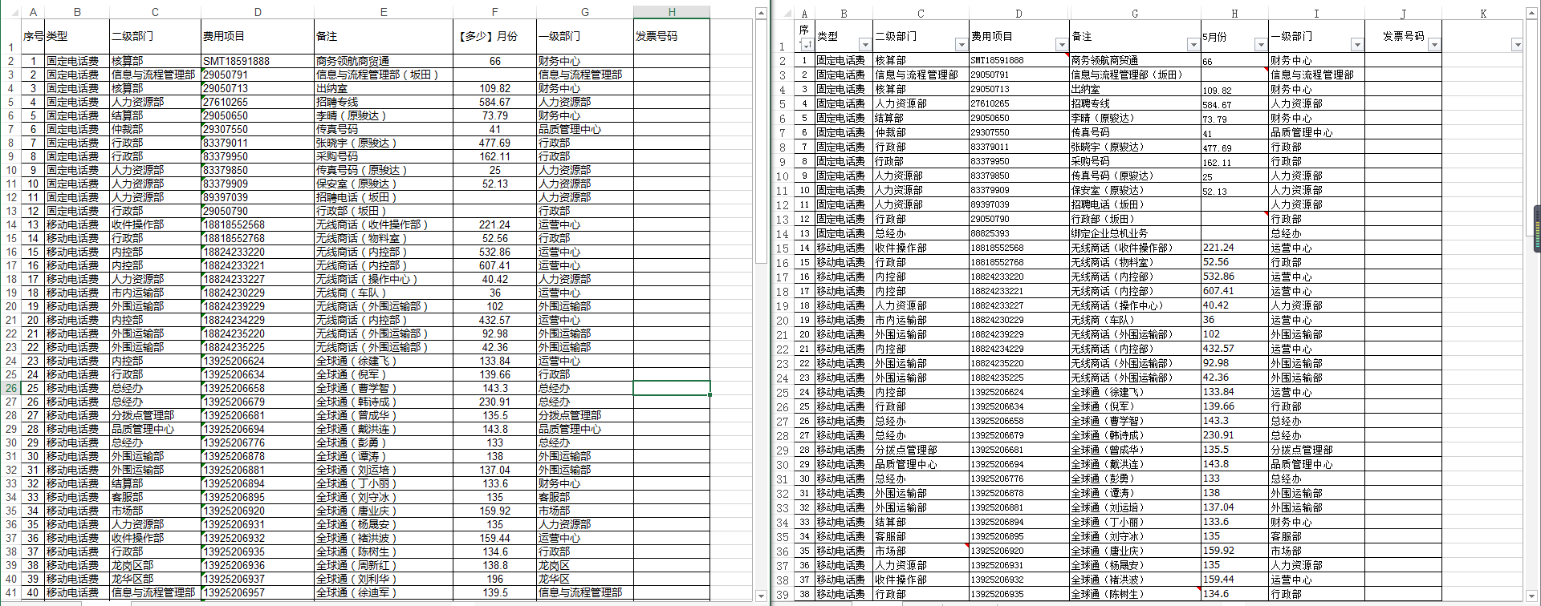
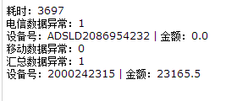
六、效果对比
系统
人工
系统检出两条异常数据

Slide 34
六、效果对比
系统
人工
VS
耗时：4秒
耗时：2个小时

